Slide 1
第四章
Hibernate入门

Slide 2

回顾与作业点评
提问
什么是JDBC？
请写出使用JDBC的操作步骤
如何在Oracle中创建用户？
Oracle数据类型有哪些？
Notes:
教学指导：
回顾：前面课程的教学内容和学员已学过的相关技术内容

Slide 3
学习方法
方法
多
练习
多
交流
多
思考
多做
项目

Slide 4
预习检查
提问
简述类和表的映射关系
使用Hibernate增加记录的步骤有哪些？
在Hibernate中Java对象有哪些状态？

Slide 5
本章任务
搭建Hibernate环境
实现对单表的增删改操作
实现按主键查询

Slide 6


本章目标
理解类和表的映射关系
理解持久化对象的状态及其转换
掌握按主键查询
掌握单表的增删改

Slide 7

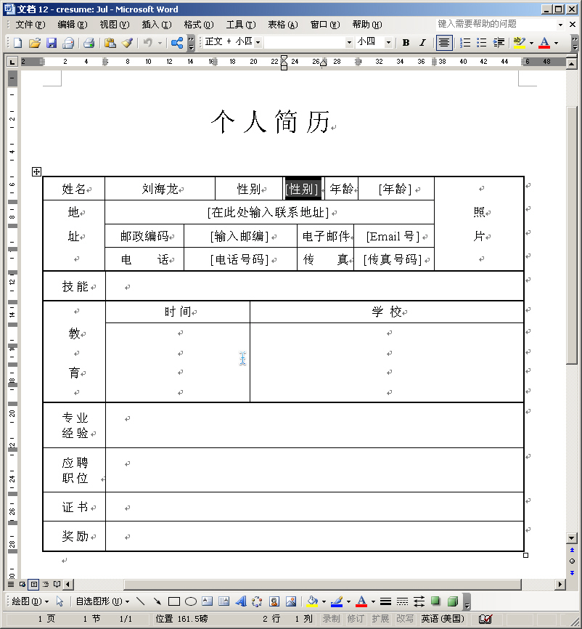
为什么需要框架技术
问题
如何更快更好地写简历？
使用Word简历模板
思考
使用模板有什么好处呢？
不用考虑布局、排版等，提高效率
可专心在简历内容上
结构统一，便于人事阅读
新手也可以作出专业的简历
Notes:
教学指导：
通过简历模板引出如何更快更好地开发软件呢？

Slide 8
框架技术
框架技术
是一个应用程序的半成品
提供可重用的公共结构
按一定规则组织的一组组件
分析优势
不用再考虑公共问题
专心在业务实现上
结构统一，易于学习、维护
新手也可写出好程序

Slide 9

主流框架介绍2-1
MVC设计模式的实现
接收用户请求，调用业务逻辑代码，转发到正确页面
控制器
汲取了Struts的优点
以WebWork为核心
拦截器
可变和可重用的标签

Slide 10


主流框架介绍2-2
依赖注入容器 / AOP实现
声明式事务
简化Java EE应用
黏合剂，将大家组装到一起
ORM，简化数据库操作
DAO层

Slide 11

Hibernate简介
Hibernate的创始人
EJB3.0专家委员会成员
JBoss核心成员之一
《Hibernate in Action》的作者
Notes:
教学指导：
讲讲Hibernate创始人

Slide 12
Hibernate优势
优秀的Java 持久化层解决方案
主流的对象—关系映射工具
简化了JDBC 繁琐的编码
将数据库的连接信息都存放在配置文件
Session session = HiberanteUtil.getSession();
Query query = session.createQuery("from User");
List<User> users =(List<User>)query.list();

Slide 13
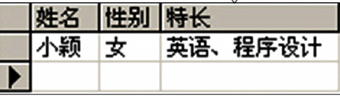
持久化与ORM2-1
持久化是程序数据在瞬时状态和持久状态间转换的过程
内存
姓名：小颖
性别：女
特长：英语
瞬时状态
JDBC
…
Stmt.execute(“ …＂)
…
持久状态

Slide 14
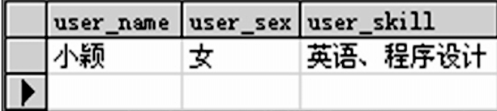
持久化与ORM2-2
User对象
name：小颖
sex：女
skill：英语、程序设计
ORM（Object Relational Mapping）
编写程序的时候，以面向对象的方式处理数据
保存数据的时候，却以关系型数据库的方式存储
ORM解决方案包含下面四个部分
在持久化对象上执行基本的增、删、改、查操作
对持久化对象提供一种查询语言或者API
对象关系映射工具
提供与事务对象交互、执行检查、延迟加载以及其他优化功能
类：User 表：TBL_USER
属性 | 字段
name | User_name
Sex | User_Sex
skill | User_skill
对象-关系映射

Slide 15
准备Hibernate步骤
下载并部署JAR包
编写Hibernate配置文件
创建持久化类和映射文件
Notes:
教学指导：
注意过渡：前面讲解了Hibernate和ORM的相关内容，接下来，看看在项目中要使用Hibernate，需做哪些准备？

Slide 16
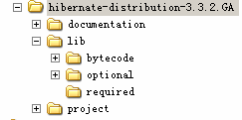
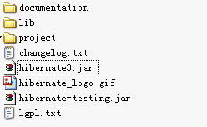
准备Hibernate3-1
下载需要的jar包
Hibernate 的官方主页是www.hibernate.org
推荐下载hibernate-distribution-3.3.2.GA-dist.zip
Hibernate包目录结构
部署jar包
hibernate3.jar
required 目录下的jar 包
Oracle 数据库驱动jar包
Notes:
教学指导：
注意：承上启下；讲解所需jar包时还需加入slf4j-nop-1.5.8.jar

Slide 17

准备Hibernate3-2
示例
创建Hibernate配置文件
用于配置数据库连接
运行时所需的各种属性
默认文件名为“hibernate.cfg.xml”
<property name="dialect">
org.hibernate.dialect.Oracle10gDialect
</property>
<property name="connection.url">
jdbc:oracle:thin:@10.0.0.188:1521:ORCL
</property>
<property name="connection.username">jbit</property>
<property name="connection.password">bdqn</property>
<property name="connection.driver_class">
oracle.jdbc.driver.OracleDriver
</property>

Slide 18

准备Hibernate3-3
示例
创建持久化类和映射文件
定义持久化类（也称实体类），实现java.io.Serializable 接口，添加默认构造方法
配置映射文件（*.hbm.xml）
向hibernate.cfg.xml文件中配置映射文件
public class Dept implements Serializable {
private Byte deptNo;
private String deptName;
private String location;
public Dept() {
}
//省略getter&setter 方法
}
<hibernate-mapping>
<class name="cn.jbit.hibernatedemo.entity.Dept" table="dept">
<id name="deptNo" column="deptno" type="java.lang.Byte">
<generator class="assigned"/>
</id>
<property name="deptName" type="java.lang.String" column="dname"/>
<property name="location" type="java.lang.String">
<column name="loc"></column>
</property>
</class>
</hibernate-mapping>
<session-factory>
<!--省略其他配置-->
<!--注意配置文件名必须包含其相对于classpath 的全路径-->
<mapping resource=“cn/jbit/hibernatedemo/entity/Dept.hbm.xml" />
</session-factory>
演示示例1：搭建Hibernate环境
Notes:
教学指导：
简单介绍Junit的使用。
教学示例使用JUnit单元测试工具编写测试方法完成示例。
上机练习在没有特别说明的情况下，就使用JUnit单元测试工具编写测试方法完成练习。
说明主键生成器：assigned,increment,identity,sequence,native
示例1：演示搭建Hibernate环境
代码详见：
1） 1.教学PPT和教学资料/Y2B/Hibernate/Chapter04/01 教学演示案例/示例1-4：实现记录增删改查/hibernate-Chapter04/src/hibernate.cfg.xml
2） 1.教学PPT和教学资料/Y2B/Hibernate/Chapter04/01 教学演示案例/示例1-4：实现记录增删改查/hibernate-Chapter04/src/cn/jbit/hibernatedemo/entity/Dept.java
3） 1.教学PPT和教学资料/Y2B/Hibernate/Chapter04/01 教学演示案例/示例1-4：实现记录增删改查/hibernate-Chapter04/src/cn/jbit/hibernatedemo/entity/Dept.hbm.xml

Slide 19
小结
提问
简述搭建Hibernate环境的步骤
ORM指的是什么？

Slide 20
租房系统项目介绍2-1
租房系统是一个B/S 架构的信息发布平台
系统包含的角色
注册用户
非注册用户
系统功能
发布房屋信息（注册用户）
浏览房屋信息（注册用户与非注册用户）
查看房屋详情（注册用户与非注册用户）
查询房屋信息（注册用户与非注册用户）
修改房屋信息（注册用户）
删除房屋信息（注册用户）
Notes:
教学指导：
接下来为租房系统准备Hibernate环境，租房系统是上机贯穿案例。
注意：打开原型讲解。

Slide 21
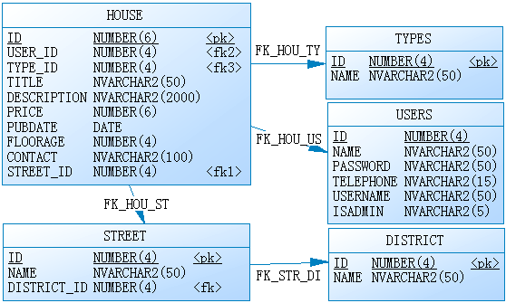
租房系统项目介绍2-2
租房系统数据库表
Notes:
教学指导：
教员先带着学员分析租房系统的数据库表结构，再呈现表结构图。

Slide 22

学员操作——搭建Hibernate环境
练习
需求说明
在MyEclipse中为租房系统创建工程，导入Hibernate jar包
创建Hibernate配置文件hibernate.cfg.xml
创建用户表对应的持久化类User和映射文件User.hbm.xml
完成时间：20分钟
Notes:
教学指导：
学员先只创建User类和User.hbm.xml

Slide 23
共性问题集中讲解
常见问题及解决办法
代码规范问题
调试技巧
共性问题集中讲解

Slide 24
使用Hibernate增加部门
示例
try {
conf = new Configuration().configure();
sessionFactory = conf.buildSessionFactory();
session = sessionFactory.openSession();
tx = session.beginTransaction();
Dept dept = new Dept();
dept.setDeptNo(new Byte("13"));
dept.setDeptName("测试部");
dept.setLocation("东区");
session.save(dept);
tx.commit();
} catch (HibernateException e) {
e.printStackTrace();
tx.rollback();
} finally{
session.close();
}
1.读取配置文件
增加部门记录
初始化
2.创建SessionFactory
Configuration conf = null;
SessionFactory sessionFactory = null;
Session session = null;
Transaction tx = null;
3.打开session
4.开始一个事务
5.持久化操作
6.提交事务
6.回滚事务
7.关闭session
演示示例2：使用Hibernate 增加记录
Notes:
教学指导：
示例2：使用Hibernate 增加记录
代码详见：1.教学PPT和教学资料/Y2B/Hibernate/Chapter04/01 教学演示案例/示例1-4：实现记录增删改查/hibernate-Chapter04/test/cn/jbit/hibernatedemo/test/T1.java

Slide 25
使用Hibernate实现查询操作
示例
Configuration conf = null;
SessionFactory sessionFactory = null;
Session session = null;
Transaction tx = null;
try {
conf = new Configuration().configure();
sessionFactory = conf.buildSessionFactory();
session = sessionFactory.openSession();
session.load(Dept.class,new Byte("10"));
} catch (HibernateException e) {
e.printStackTrace();
} finally {
session.close();
sessionFactory.close();
}
Configuration conf = null;
SessionFactory sessionFactory = null;
Session session = null;
Transaction tx = null;
try {
conf = new Configuration().configure();
sessionFactory = conf.buildSessionFactory();
session = sessionFactory.openSession();
session.get(Dept.class,new Byte("10"));
} catch (HibernateException e) {
e.printStackTrace();
} finally {
session.close();
sessionFactory.close();
}
通过持久化类Class对象和ID 加载数据
方法 | 说 明
Object get(Class clazz, Serializable id) | 若数据不存在，返回NULL对象
Object load(Class theClass, Serializable id) | 若数据不存在，系统就会抛出异常
使用get方式加载数据
使用load方式加载数据
演示示例3：使用Hibernate 查询数据
Notes:
教学指导：
注意强调get()方法和load()方法的主要区别。
示例3：使用Hibernate 查询数据
代码详见：1.教学PPT和教学资料/Y2B/Hibernate/Chapter04/01 教学演示案例/示例1-4：实现记录增删改查/hibernate-Chapter04/test/cn/jbit/hibernatedemo/test/T1.java

Slide 26

使用Hibernate实现部门的修改、删除
示例
修改部门
tx = session.beginTransaction();
Dept dept = (Dept) session.load(Dept.class, new Byte("13"));
dept.setDeptName("研发部");
tx.commit();
修改
删除部门
tx = session.beginTransaction();
Dept dept = (Dept) session.load(Dept.class, new Byte("13"));
session.delete(dept);
tx.commit();
删除
注意
1. 增、删、改操作一定要在事务环境中完成2. 修改、删除数据时，需要先加载数据
演示示例4：修改、删除部门记录
Notes:
教师指导：
讲解修改时，提到对象的持久状态，强调后面会重点讲解对象的状态。
示例4：修改、删除部门记录
代码详见：1.教学PPT和教学资料/Y2B/Hibernate/Chapter04/01 教学演示案例/示例1-4：实现记录增删改查/hibernate-Chapter04/test/cn/jbit/hibernatedemo/test/T1.java

Slide 27

小结
现场编程
使用Hibernate修改指定用户的电话号码
用户 信息
编号 | 11
用户名 | rose
电话号码 | 13698653236

Slide 28
学员操作——用户表的增删改查
练习
需求说明
使用Hibernate完成对用户的增加、修改、删除和查询
按主键加载用户
完成时间：20分钟
Notes:
教学指导：
简单介绍Junit的使用。
上机练习在没有特别说明的情况下，就使用JUnit单元测试工具编写测试方法完成练习需求。
教学示例也是使用JUnit单元测试工具编写测试方法完成示例要求。

Slide 29
共性问题集中讲解
常见问题及解决办法
代码规范问题
调试技巧
共性问题集中讲解

Slide 30
Hibernate中Java对象的三种状态
瞬时状态(Transient)
持久状态(Persistent)
游离状态(Detached)
Notes:
教学指导：
讲明白Java对象在什么时候处于什么状态，并讲明白状态之间的转换。

Slide 31

三种状态之间的转换
new语句
垃圾回收
临时状态
get()
load()
save()
saveOrUpdate()
delete()
持久状态
delete()
evict()
clear()
close()
update()
saveOrUpdate()
游离状态
垃圾回收
Notes:
教学指导：
重点讲解调用什么方法对象各个状态之间的转换。

Slide 32
小结
提问
Hibernate中Java对象的三种状态是什么？
Java对象三种状态之间是如何转换的？

Slide 33
学员操作——输出程序中对象的状态
练习
需求说明
为以下代码1、代码2补充输出语句，输出各个阶段对象的状态
代码2
try {
// 省略部分代码
tx = session.beginTransaction();
User user=(User) session.load(User.class, new Integer("1000"));
session.delete(user);
tx.commit();
} catch (HibernateException e) {
e.printStackTrace();
tx.rollback();
} finally{
if(session!=null)
session.close();
}
try {
// 省略部分代码
tx = session.beginTransaction();
User user = (User) session.load(User.class, new Integer("1001"));
user.setUsername("rose");
tx.commit();
} catch (HibernateException e) {
e.printStackTrace();
tx.rollback();
} finally {
if (session != null)
session.close();
}
代码1
完成时间：10分钟
Notes:
教学指导：
把这两段代码提供给学员，要求学员在这个代码上增加输出语句，输出对象当前的状态。

Slide 34
共性问题集中讲解
常见问题及解决办法
代码规范问题
调试技巧
共性问题集中讲解

Slide 35
脏检查
部门对象
部门表
部门编号：10
部门名称：测试部
部门编号：10
部门名称：测试部
不一致
质管部
测试部
脏对象
当事务提交时，Hiberante会对Session中持久状态的对象进行检测，判断对象的数据是否发生了改变

Slide 36
刷新缓存机制
刷新缓存就是将Session缓存同步刷新为与数据库一致
Session会在以下时间点刷新缓存
Transaction的commit()方法
Session的flush()方法

Slide 37
更新数据的方法
update()方法
saveOrUpdate()方法
merge()方法
演示示例5：merge()方法
Notes:
教学指导：
简单介绍update()和saveOrUpdate()方法；
示例5：merge()方法代码详见：1.教学PPT和教学资料/Y2B/Hibernate/Chapter04/01 教学演示案例/示例5：merge()方法/hibernate-Chapter04_2/test/cn/jbit/hibernatedemo/test/T1.java

Slide 38
学员操作——修改用户信息
练习
需求说明
使用Session接口的saveOrUpdate()、merge()方法修改用户信息，对比两个方法的区别
注意
主键生成器不要使用assigned
完成时间：20分钟
Notes:
教学指导：
注意讲解：主键生成器是assigned时，通过SQL语句看不出saveOrUpdate()和merge()方法的区别，saveOrUpdate()和merge()方法输出的SQL语句相同。主键生成器是assigned，saveOrUpdate()方法会先查询当前主键值是否存在。

Slide 39
共性问题集中讲解
常见问题及解决办法
代码规范问题
调试技巧
共性问题集中讲解

Slide 40
总结
框架是一个提供了可重用的公共结构的半成品
数据持久化
将内存中的数据模型转换为存储模型，以及将存储模型转换为内存中的数据模型的统称
ORM是一种数据持久化技术
使用Hibernate可以完成增删改查操作
Hibernate中Java对象的三种状态
瞬时状态
持久状态
游离状态

Slide 41
作业
课后作业
教员备课时根据班级情况在此添加内容，应区分必做、选做内容，以满足不同层次学员的需求
预习作业
预习目标
了解HQL
使用HQL进行查询的步骤
预习下一章学生用书，完成预习作业

Slide 42


